Slide 1
Смотри и молчи
Бшоян Арман

Slide 2
проблема
Иногда просто хочется посмотреть футбол или другую трансляцию, но не получается из-за того, что они все платные

Slide 3
технический стек
Kotkin
xml
firebase

Slide 4
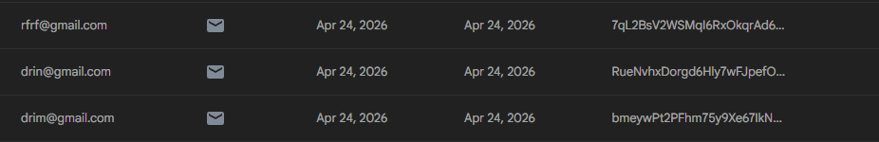
ДБ

Slide 5
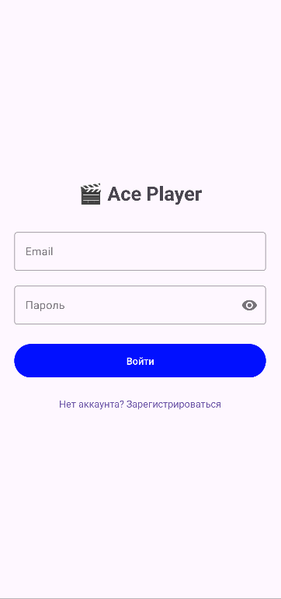
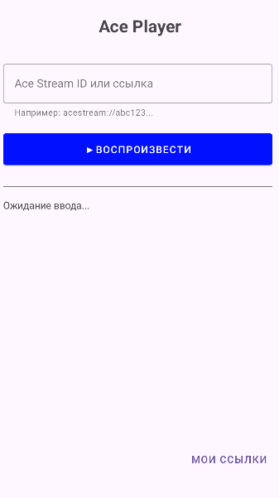

Slide 6

Заключение
Ace Player — это Android-приложение для удобного просмотра трансляций через технологию Ace Stream

Slide 7
СПАСИБО ЗА ВНИМАНИЕ

